Slide 1
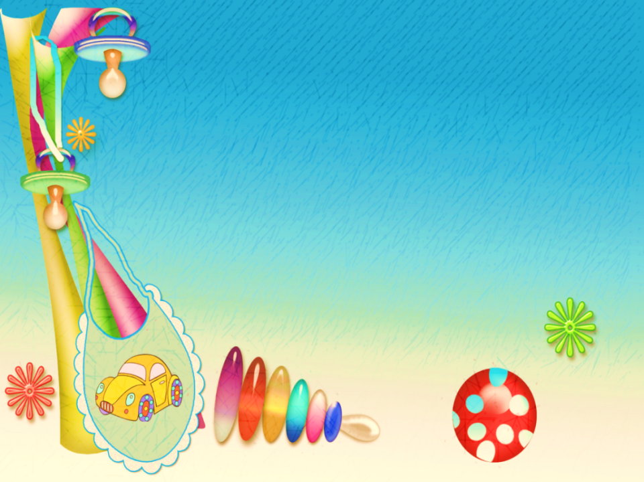
Кризис 5-и лет

Slide 2
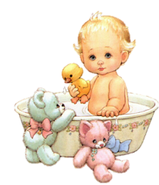
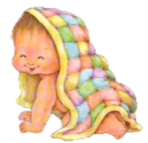
Детство
– период, продолжающийся от новорожденности до полной социальной, и, следовательно, психической зрелости; это период становления ребёнка полноценным членом человеческого общества.

Slide 3
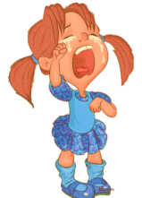
Психологи связывают кризис 5 лет у детей с развитием коры головного мозга. На этом этапе дозревают структуры, контролирующие эмоции. Внутренний мир ребёнка в это время усложняется не так, как раньше — постепенно и привычно для него самого и родителей — а скачкообразно. Ребёнок осознаёт свой пол, у него возникают обобщённые представления о жизни, мире, он начинает обширнее прогнозировать и фантазирова

Slide 4
У малыша возникают страхи и неуверенность в себе.
Ранее искренний и доверчивы, ребёнок замыкается.
Частые приступы раздражения, злости и ярости могут быть направлены на младших братьев или сестёр, знакомых детей и даже на родителей.
Проявление кризиса
Ребёнок закатывает истерики
Часто пятилетний малыш начинает подражать кому-то из взрослых, кривляться и манерничать.
Непослушание ребёнка выливается в его борьбу за самостоятельность и расширение своих прав.

Slide 5
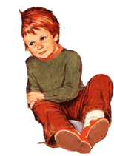
Стремление к самостоятельности
В борьбе за самостоятельность ребёнок неправильно рассчитывает свои силы и часто отрицает всё, что было совсем недавно незыблемым и привычным. Он хочет гулять один на улице, не понимая тревог родителей за его безопасность, закатывает истерики по поводу дневного сна, вещей, которые он хочет или не желает надевать — возникает множество ситуаций, которые ставят родителей в тупик. Понимая, что взросление и стремление к самостоятельности — естественный период в жизни ребёнка, родители в то же время не готовы разрешить ему всё, чего он хочет. Запреты, окрики, наказания не приведут к улучшению ситуации. Скорее наоборот, кризис затянется и может спровоцировать нервный срыв у малыша. Если дело дойдёт до этого, семье не обойтись без помощи врача.

Slide 6
Свободы в обмен на обязанности
Чтобы выйти из этой ситуации достойно, психологи советуют дать ребёнку ту степень самостоятельности, которую тот «сможет унести». Мама и папа должны быть едины в своих требованиях. Если безопасностью малыша нельзя пренебрегать, то дневной сон можно заменить на спокойное занятие, позволяющее ребёнку отдохнуть, но предотвращающее истерики по поводу нежелания спать днём. Требования ребёнка и ваши условия нужно обсуждать в спокойной обстановке, не в момент его отрицания и непослушания. В обмен на предоставление какой-либо новой свободы, родители должны возлагать на сына или дочь новую обязанность. Поручите дошкольнику поливать цветы, каждый вечер наводить порядок в своих игрушках.

Slide 7
Терпение и похвала
Будьте терпеливы, когда малыш занят своими делами, не нужно вмешиваться и пытаться помочь, если он не просит об этом. Хвалите его за каждый
успех.

Slide 8
Варианты выбора
Если что-то вы не можете разрешить, не следует запрещать безоговорочно и без аргументов. Предоставьте несколько вариантов на выбор, так намного легче договориться и предотвратить
истерику.

Slide 9
Недопустимость насилия
В случае агрессии ребёнка, когда он обижает и бьёт младшего, может с кулаками наброситься на маму или бабушку, позиция родителей должна быть тверда и однозначна. Эту твёрдость и непреклонность родительской воли дети должны чувствовать. И ни в коем случае нельзя подавать примеры насилия.

Slide 10
Любовь и внимание
Часто срывы в поведении возникают от недостатка внимания. Когда старшему исполняется 5-6 лет, в семье часто появляется младшее дитя, и проблему усугубляет ревность. Как бы ни были заняты родители, нужно находить время для общения и совместных занятий с ребёнком. Множество возможностей для развития пятилеток вы можете найти на нашем сайте. Увлекательные игры, головоломки, мультфильмы и сказки, совместные занятия и обсуждение результатов помогут вашему малышу набираться опыта, взрослеть и безболезненно перерасти кризисный возраст.

Slide 11
Спасибо!!!

